Slide 1
AMBULATÓRIO

Slide 2
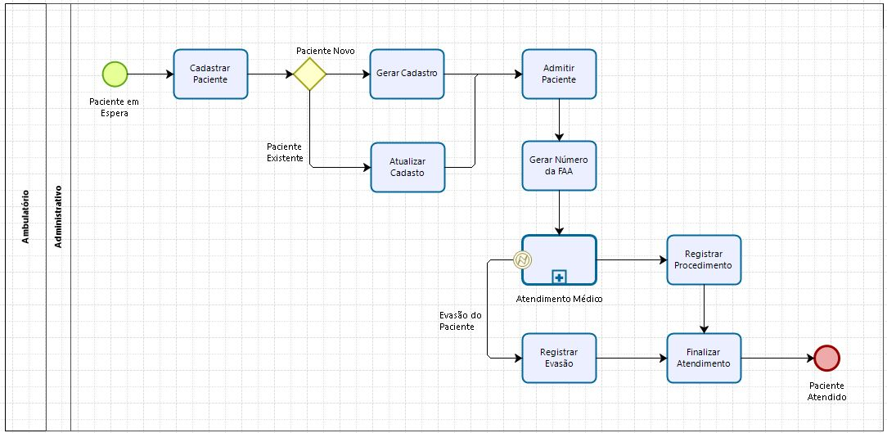

Slide 3
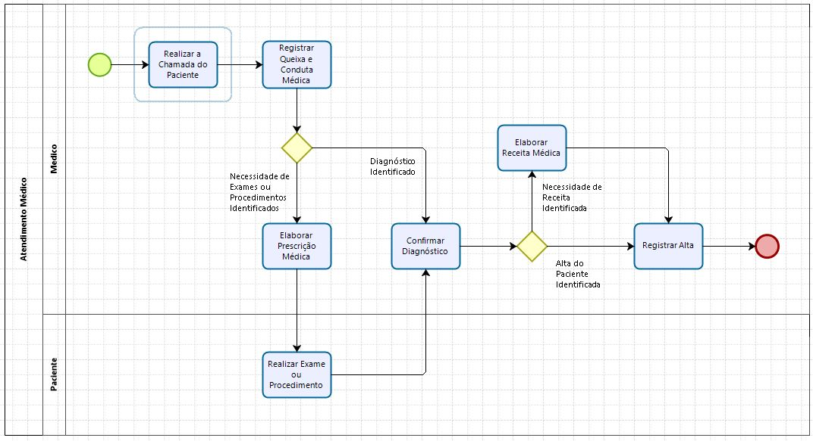

Slide 4
SADT

Slide 5
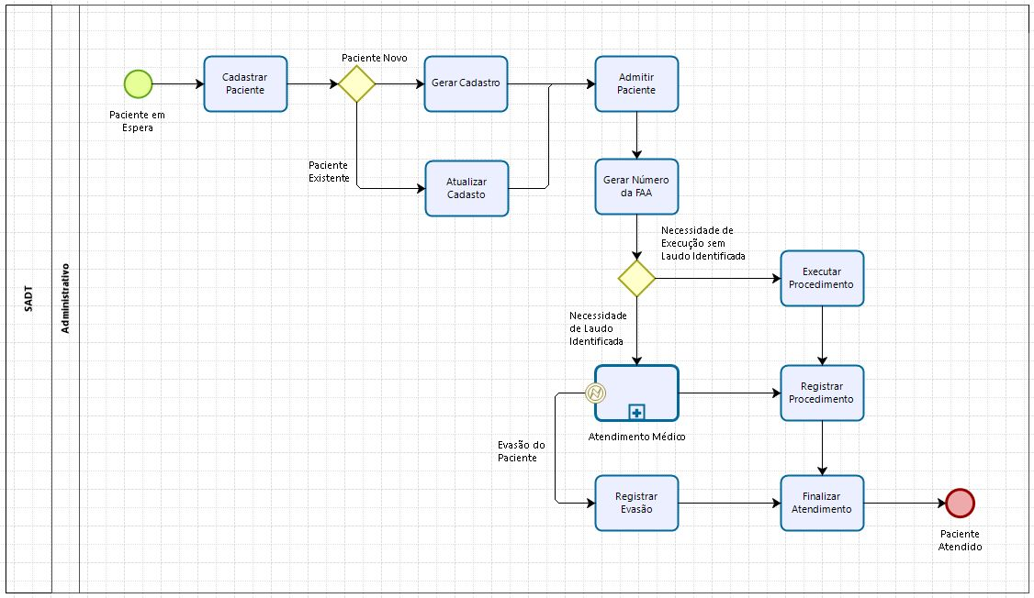

Slide 6
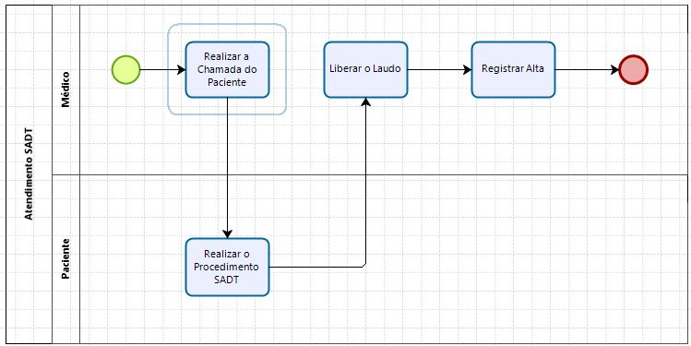

Slide 7
PRONTO-SOCORRO

Slide 8
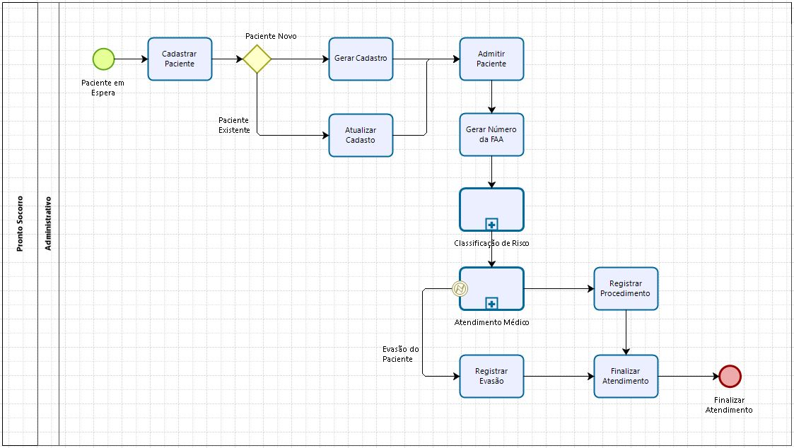

Slide 9
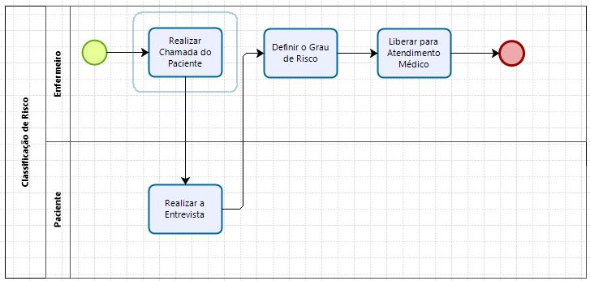

Slide 10
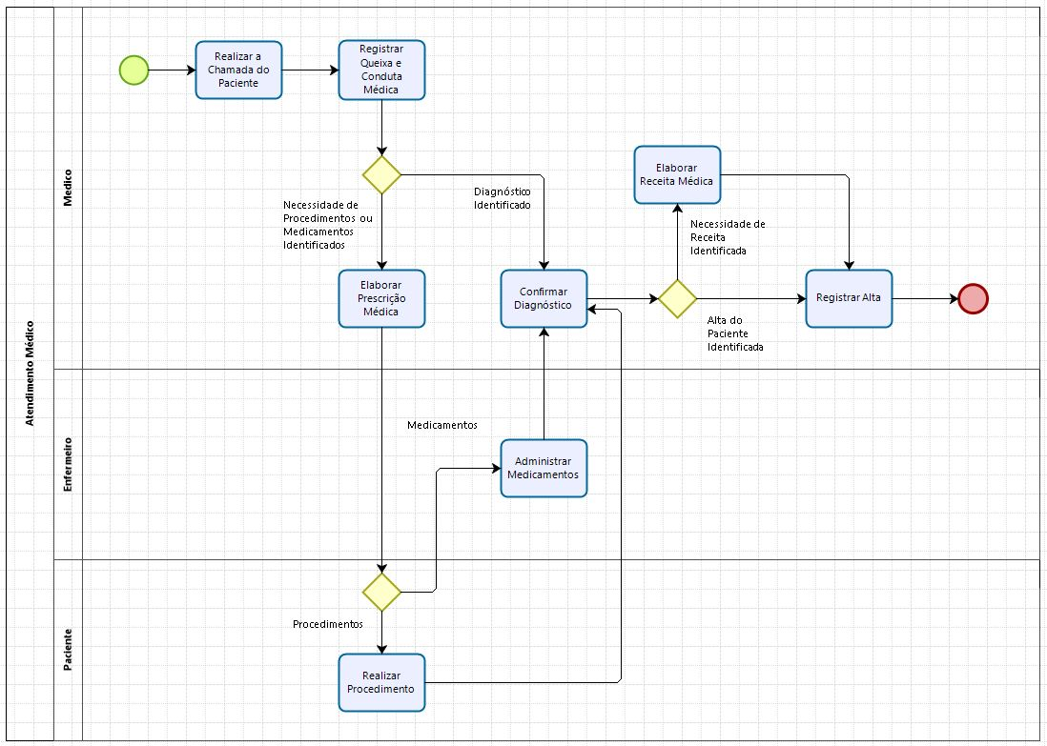

Slide 11
INTERNAÇÃO

Slide 12
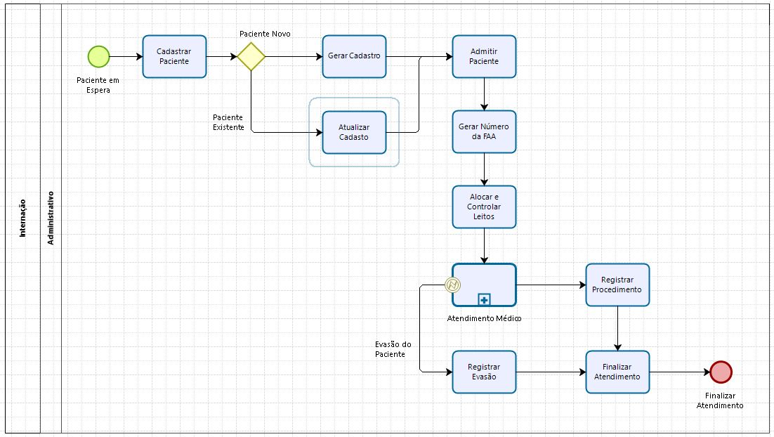

Slide 13
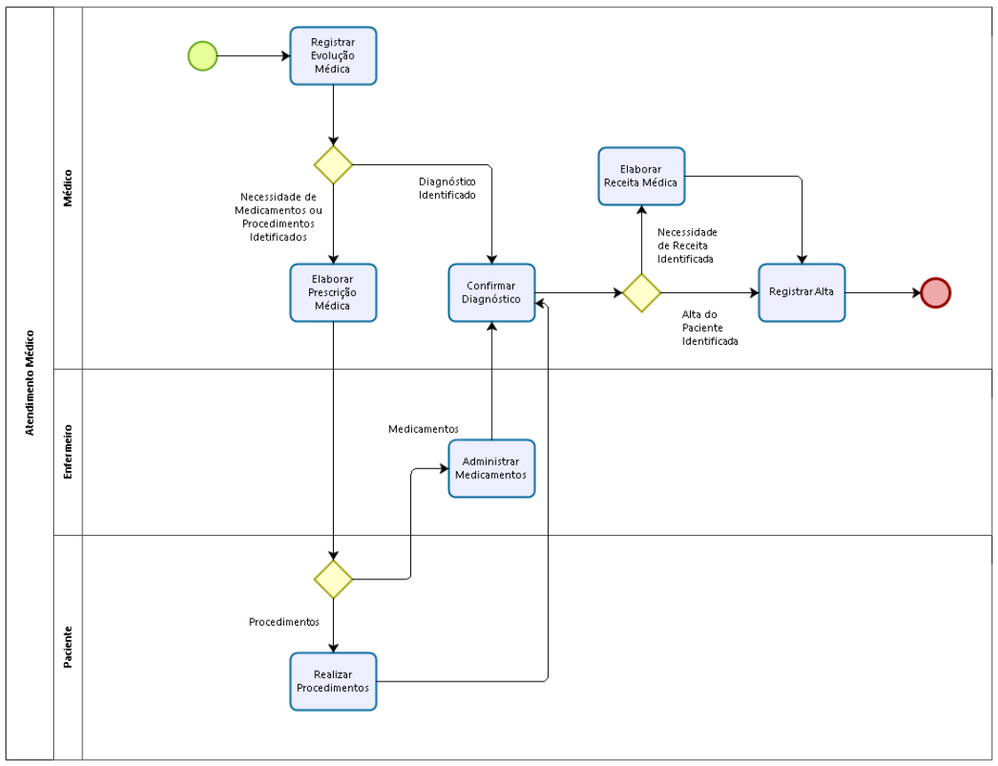

Slide 14
SAME

Slide 15
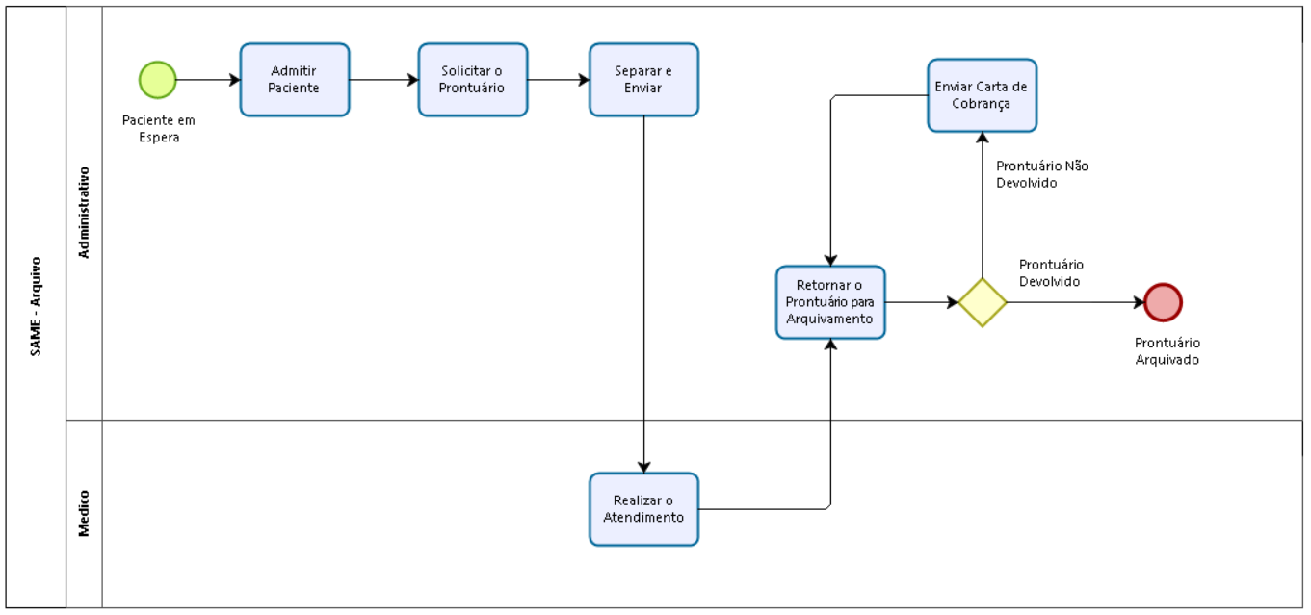

Slide 16
FARMÁCIA SI³

Slide 17
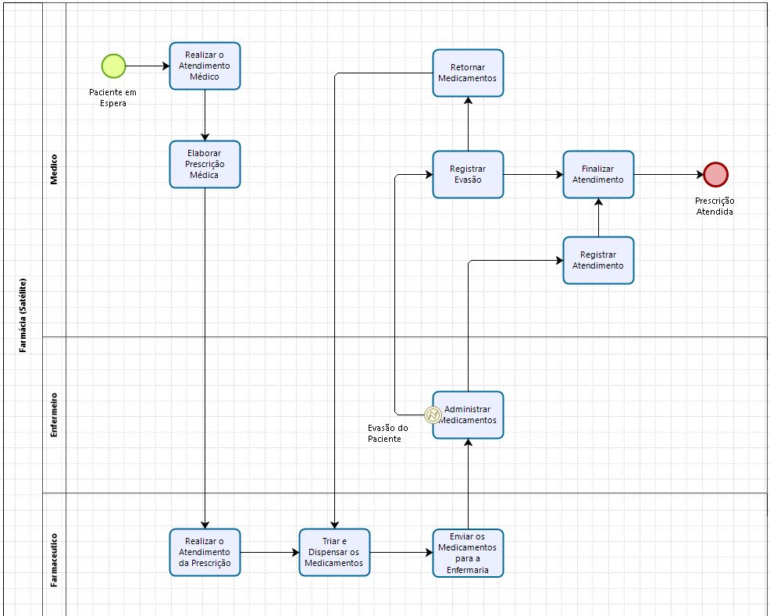

Slide 18
FATURAMENTO BPA

Slide 19
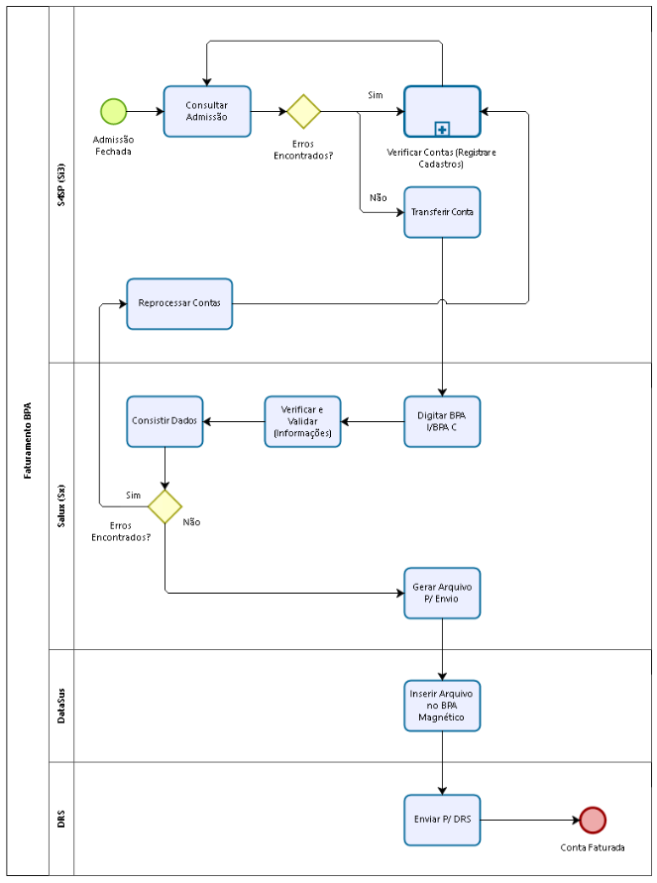

Slide 20
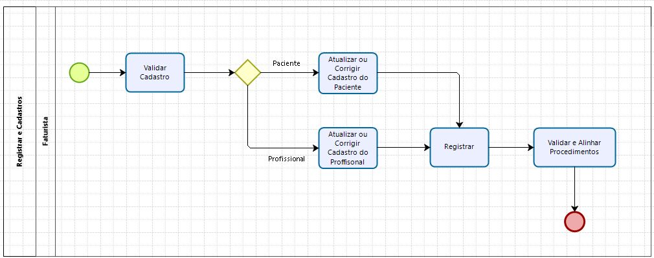

Slide 21
FATURAMENTO AIH

Slide 22
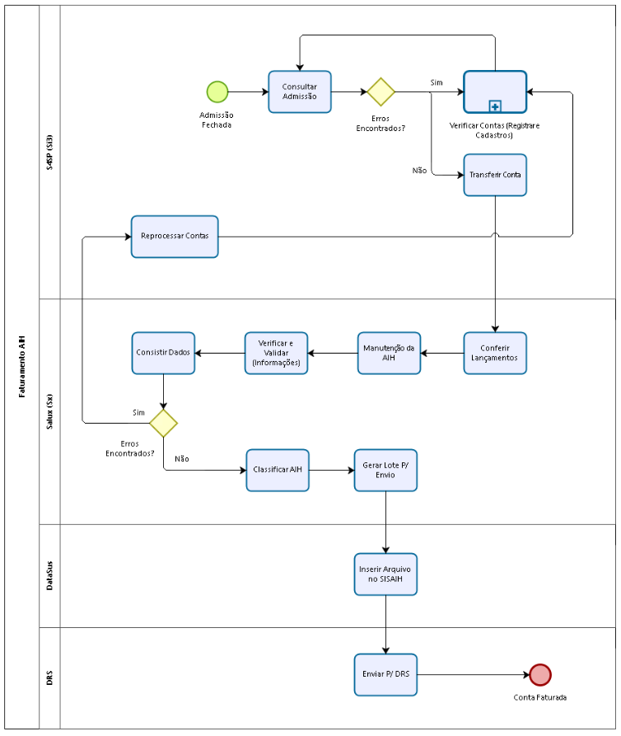

Slide 23
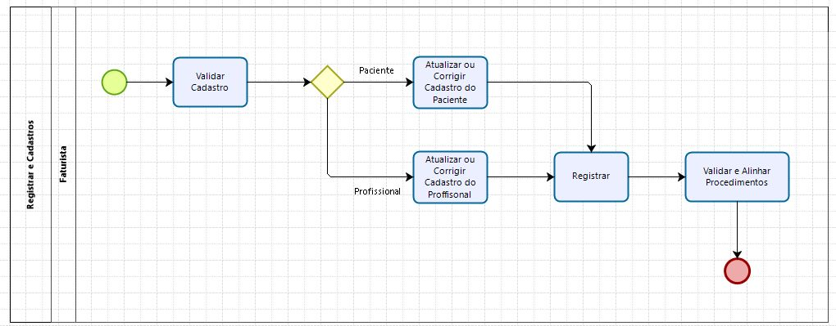

Slide 24
FATURAMENTO BPA (Nativo Si3)

Slide 27
FATURAMENTO APAC (Nativo Si3)

Slide 28
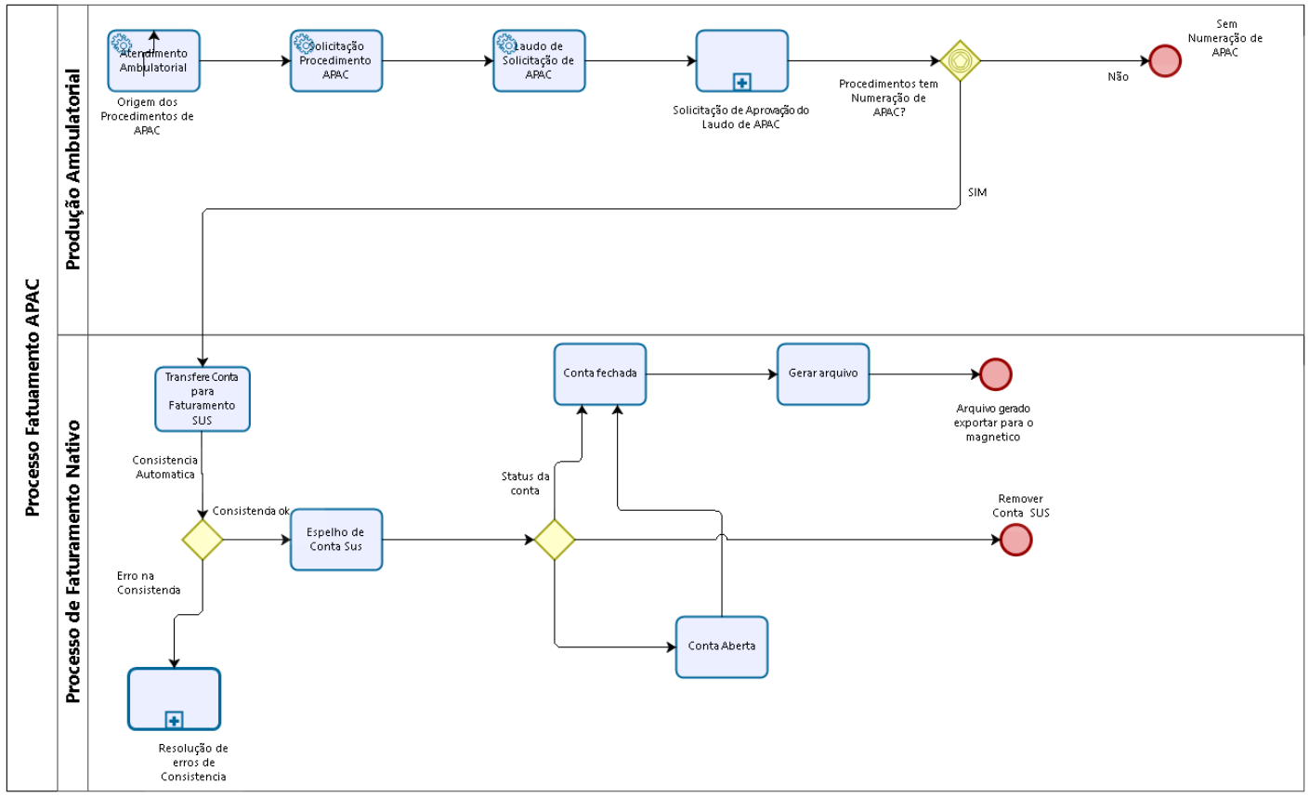

Slide 29
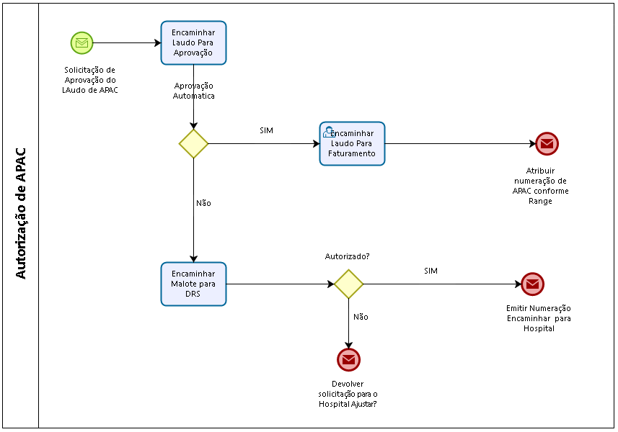

Slide 30
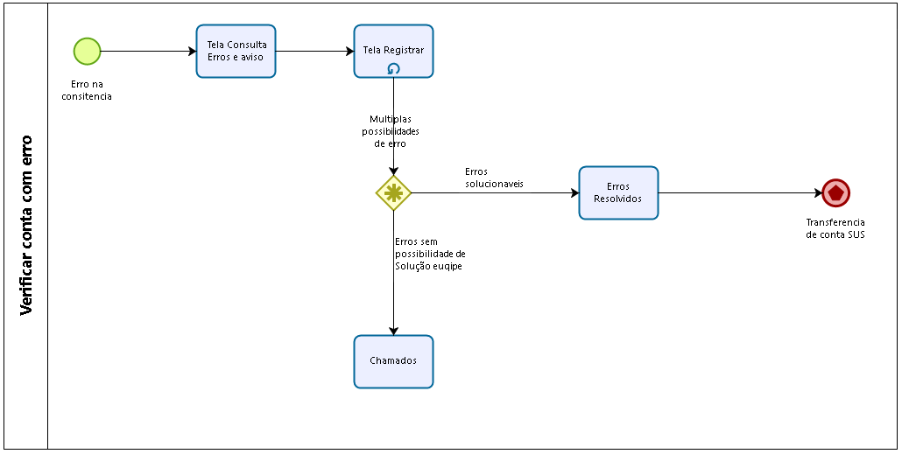

Slide 31
CENTRO CIRÚRGICO

Slide 32
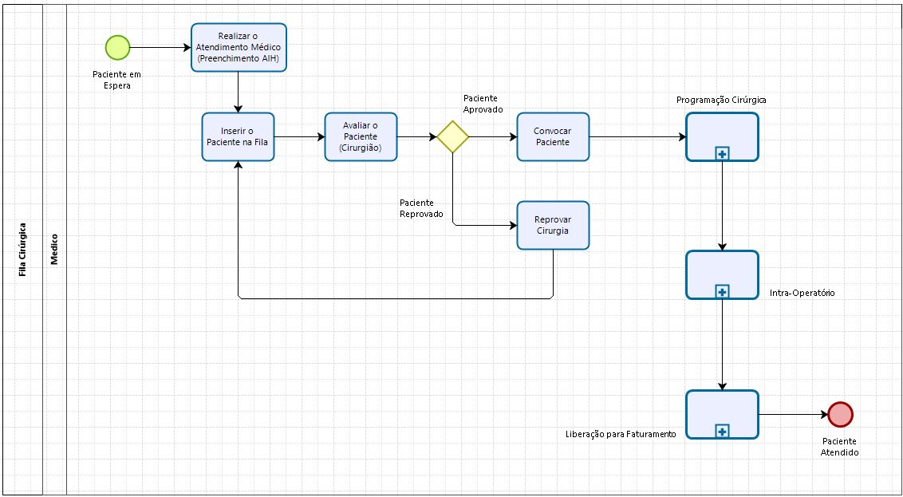

Slide 33
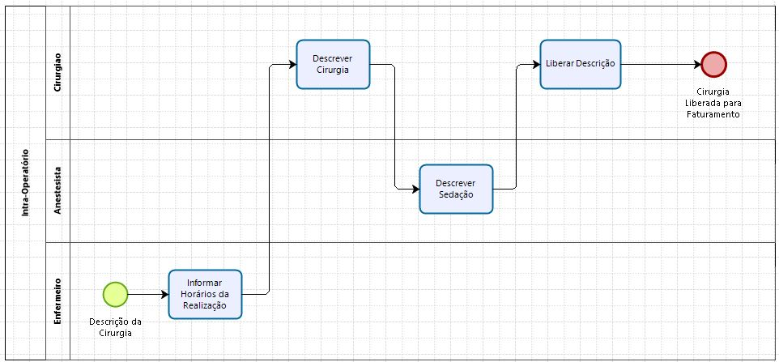

Slide 34
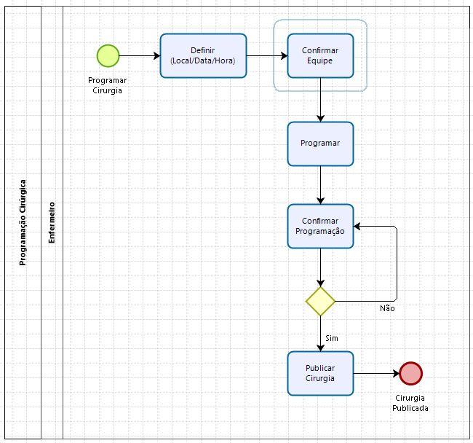

Slide 36
LABORATÓRIO

Slide 37
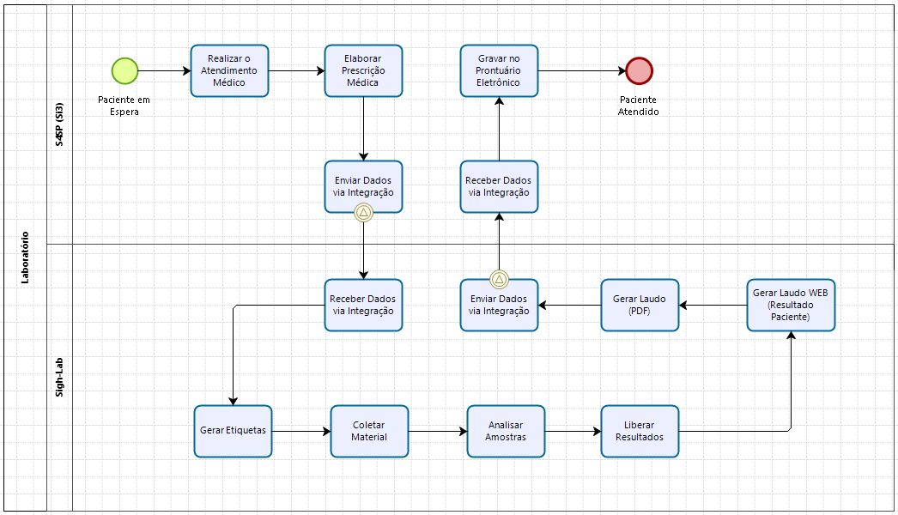

Slide 38
FARMÁCIA

Slide 39
